Slide 1
Geraden im $ℝ²$ Normalabstand eines Punktes zu einer Geraden

Slide 2
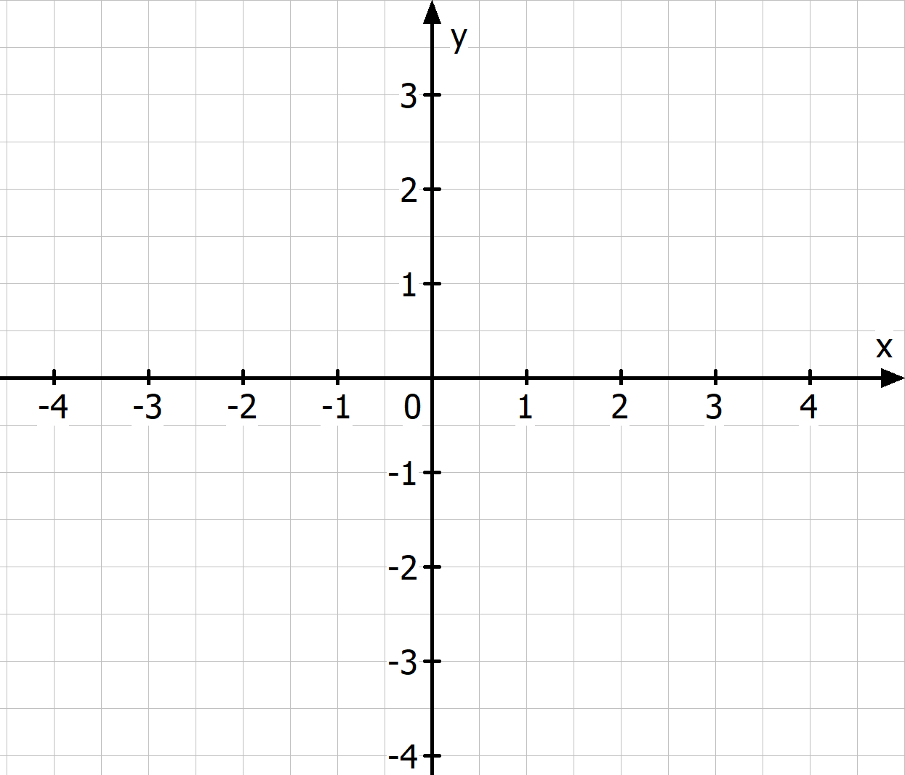
Problemstellung: Bestimme den kürzesten Abstand vom Punkt zur Gerade
$$P$$
$$d\left(P,g\right)$$
$$g$$
Der kürzest mögliche Abstand$d\left(P,g\right)$ eines Punktes von einer Geraden ist der Normalabstand!!!

Slide 3
Musterbeispiel
Musterbeispiel: Berechne den Abstand des Punktes $P=(0|3)$ von der Geraden $g:X=\left(\begin{matrix}1 \\ −2\end{matrix}\right)+t∙\left(\begin{matrix}2 \\ 3\end{matrix}\right)$
1. Schritt: Skizze erstellen
Der Abstand $d(P,g)$ liegt auf einer Geraden n, die normal auf g steht und durch P verläuft. Sie schneidet g in einem Schnittpunkt S.
Du erkennst: $d\left(P,g\right)=\left|\vec{PS}\right|$

Slide 4
Musterbeispiel
Musterbeispiel: Berechne den Abstand des Punktes $P=(0|3)$ von der Geraden $g:X=\left(\begin{matrix}1 \\ −2\end{matrix}\right)+t∙\left(\begin{matrix}2 \\ 3\end{matrix}\right)$
2. Schritt: Erstelle eine Gerade n, die normal auf g steht und durch den Punkt P geht.
D.h. der Richtungsvektor dieser normalen Geraden n entspricht dem Normalvektor von der Geraden g.

Slide 5
Musterbeispiel
Musterbeispiel: Berechne den Abstand des Punktes $P=(0|3)$ von der Geraden $g:X=\left(\begin{matrix}1 \\ −2\end{matrix}\right)+t∙\left(\begin{matrix}2 \\ 3\end{matrix}\right)$
3. Schritt: Berechne den Schnittpunkt S der beiden Geraden, indem du die beiden Geraden gleich setzt.

Slide 6
Musterbeispiel
Musterbeispiel: Berechne den Abstand des Punktes $P=(0|3)$ von der Geraden $g:X=\left(\begin{matrix}1 \\ −2\end{matrix}\right)+t∙\left(\begin{matrix}2 \\ 3\end{matrix}\right)$
4. Schritt: Der Normalabstand entspricht nun der Länge (=Betrag) des Vektors vom Punkt S zum Punkt P.
$$d\left(P,g\right)=\left|\vec{PS}\right|$$

